Slide 1

Desenvolvimento de Aplicações
Prof. Leonardo Torres
leonardotorres@umc.br

Slide 2
Flutter

Slide 3
Introdução Flutter
Flutter é um framework do Google para desenvolver aplicativos para celulares iOS e Android.
Para o desenvolvimento podemos utilizar VSCode, Android Studio, DartPad e o FlutLab uma ferramenta on-line que facilita o nosso ambiente de desenvolvimento.
https://flutlab.io/
Ou continuar com o DartPad

Slide 4
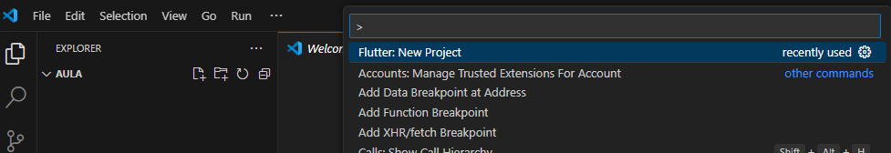
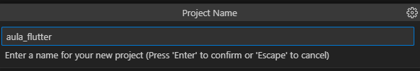
Flutter no VsCode
1- Instalar o plugin do Flutter
2- Ctrl+Shift+P ou digitar Flutter:New project
3- Criar o projeto

Slide 5
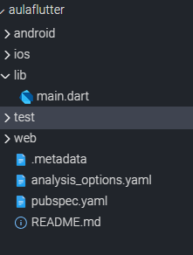
Introdução Flutter
Android 🡪 nessa pasta, temos o projeto Android nativo, criado normalmente em Java.
iOS: nessa pasta, temo o projeto iOS nativo, criado em Swift.
Lib 🡪 nessa pasta, temos por padrão o arquivo main.dart, o código que inicia a nossa aplicação.
test 🡪 nessa pasta, temos por padrão o arquivo widget_test.dart, o código para testar o funcionamento dos Widgets e interação com o usuário.
Notes:
flutter run -d chrome

Slide 6
Introdução Flutter
Tudo no Flutter é um Widget (telas, botões, textos, imagens, etc.). A interface é construída com uma árvore de widgets, permitindo reuso e modularidade.
Ele segue o conceito de "composição sobre herança", ou seja, interfaces são formadas combinando widgets menores.

Slide 7
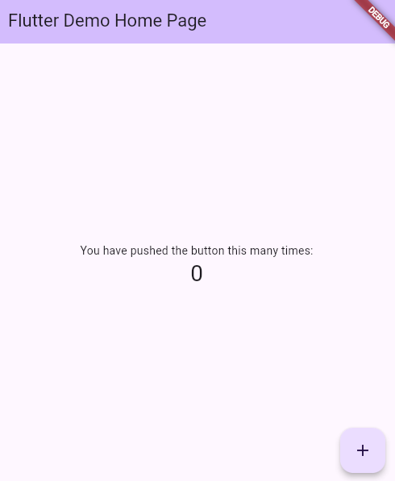
Introdução Flutter
AppBar
Text
Scaffold:body
Button

Slide 8
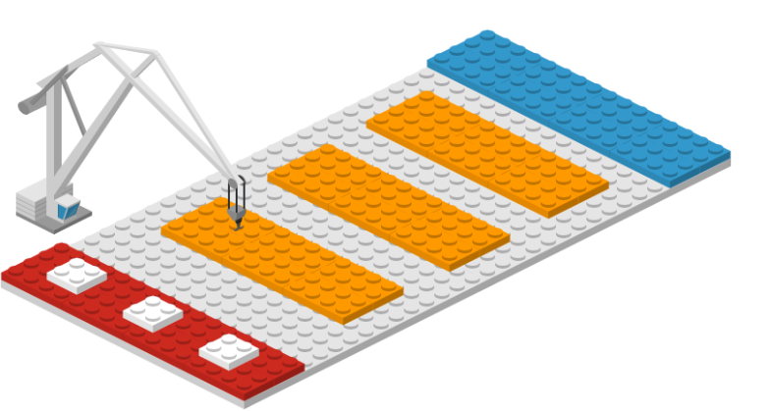
Widget
O Flutter é baseado em widget, ele possui vários tipos de widgets para a construção de aplicativos, é como se fosse um lego. Por exemplo, para uma tela utilizamos um Widget base chamado Scaffold, e dentro dele podemos posicionar Widgets de texto, ícones e imagens utilizando outros Widgets como Column, Row, e Container.

Slide 9
Widget
Os dois tipos de widgets, com ele construímos nosso aplicativos
Layout-Posiciona outro widgets
Interface- interagem com usuário
Scanffold
Column
Row
Stack
Text
Button
Switch

Slide 10
Widget
StatelessWidget-(stl+tab)- São os widgets estáticos, tais como: textos, telas, menus, imagens.
StatefulWidget (stf+tab)- é o oposto, quando muda de estado. Ele é acompanhado pelo setState() comunica ao Flutter que ele precisa reconstruir a tela para que a alteração seja exibida corretamente.

Slide 11
Stateless x Stateful
São os estados dos widgets. Basicamente, um estado é uma informação ou grupo de informações que são alteradas durante o tempo de execução do aplicativo. Imagine que você está em qualquer site e clica sobre o botão "Exibir". Neste momento, este botão realizará uma ação de mostrar as informações, esta alteração das informações em tempo de execução é chamada de mudança de estado, já que o valor atribuído a alguma variável de controle daquele elemento switch teve o seu valor alterado.
Temos dois tipos:
Stateless: Um widget que não tem seu estado alterado.
Stateful: é mutável

Slide 12
Stateless
Imagine-os como tijolos em uma construção: são a base da construção, mas não fazem nada além disso. Já uma lâmpada, por exemplo, tem a função de ligar e desligar. No caso, uma lâmpada seria um Stateful widget
class MeuWidget extends StatelessWidget {
@override
Widget build(BuildContext context) {
return Container(); } }

Slide 13
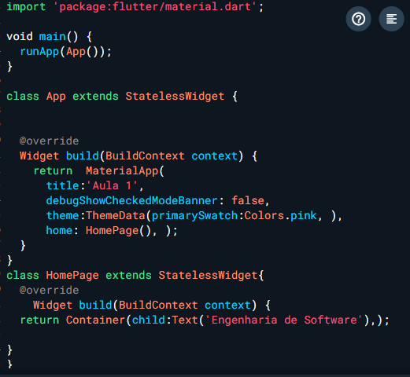
Exemplo
A nossa homePage está no container, por isso está grifada e com um fundo preto.
Para alterar precisamos trabalhar com o widget Scanffold
Notes:
import 'package:flutter/material.dart';
import 'dart:io';
void main() {
runApp(App());
}
class App extends StatelessWidget {
@override
Widget build(BuildContext context) {
return MaterialApp(
title: 'Aula 1',
debugShowCheckedModeBanner: false,
theme: ThemeData(
primarySwatch: Colors.pink,
),
home: HomePage(),
);
}
}
class HomePage extends StatelessWidget {
@override
Widget build(BuildContext context) {
return Container(
child: Text('Engenharia de Software'),
);
}
}

Slide 14
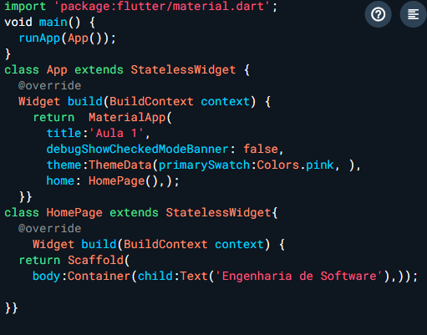
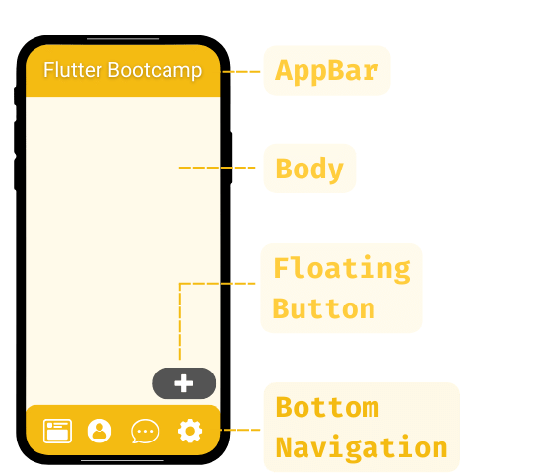
Scanffold
Vamos começar com uns dos widgets bases, ele já apresenta uma pré definição
Notes:
import 'package:flutter/material.dart';
import 'dart:io';
void main() {
runApp(App());
}
class App extends StatelessWidget {
@override
Widget build(BuildContext context) {
return MaterialApp(
title: 'Aula 2',
debugShowCheckedModeBanner: false,
theme: ThemeData(
primarySwatch: Colors.pink,
),
home: HomePage(),
);
}
}
class HomePage extends StatelessWidget {
@override
Widget build(BuildContext context) {
return Scaffold(
body: Container(
child: Text('Engenharia de Software'),
));
}
}

Slide 15
import 'package:flutter/material.dart';
void main() => runApp(MeuMaterialApp());
class MeuMaterialApp extends StatelessWidget {
@override
Widget build(BuildContext context) {
return MaterialApp(
title: 'Aula 1',
debugShowCheckedModeBanner: false,
theme: ThemeData(primarySwatch: Colors.pink),
home: Pagina(),
);
}
}
class Pagina extends StatelessWidget {
@override
Widget build(BuildContext context) {
return Scaffold(
appBar: AppBar(title: Text('Barrinha')),
body: Center(child: Text('Boa noite')),
bottomNavigationBar: BottomNavigationBar(
items: <BottomNavigationBarItem>[
BottomNavigationBarItem(icon: Icon(Icons.home), label: 'Principal'),
BottomNavigationBarItem(icon: Icon(Icons.search), label: 'Buscar'),
],
),
);
}
}
Notes:
import 'package:flutter/material.dart';
void main() => runApp(MeuMaterialApp());
class MeuMaterialApp extends StatelessWidget {
@override
Widget build(BuildContext context) {
return MaterialApp(
title: 'Aula 1',
debugShowCheckedModeBanner: false,
theme: ThemeData(primarySwatch: Colors.pink),
home: Pagina(),
);
}
}
class Pagina extends StatelessWidget {
@override
Widget build(BuildContext context) {
return Scaffold(
appBar: AppBar(title: Text('Barrinha'),
backgroundColor: Colors.pink),
body: Center(child: Text('Boa noite')),
bottomNavigationBar: BottomNavigationBar(
items: <BottomNavigationBarItem>[
BottomNavigationBarItem(icon: Icon(Icons.home), label: 'Principal'),
BottomNavigationBarItem(icon: Icon(Icons.search), label: 'Buscar'),
],
),
);
}
}

Slide 16

Stateful Widget
É o oposto do stateless, eles contêm estado e são mutáveis. É por meio deles que construiremos boa parte das aplicações e componentes. São elementos-chaves para o desenvolvimento móvel da forma interativa que conhecemos.
TextField,CheckBox,Radio,Switch,Slider, listView, entre
Outros.
Um StatefulWidget precisa de uma classe de estado associada. A estrutura básica é:
StatefulWidget: Define o widget que terá um estado.
State: Define o estado associado ao widget, que pode ser alterado.

Slide 17
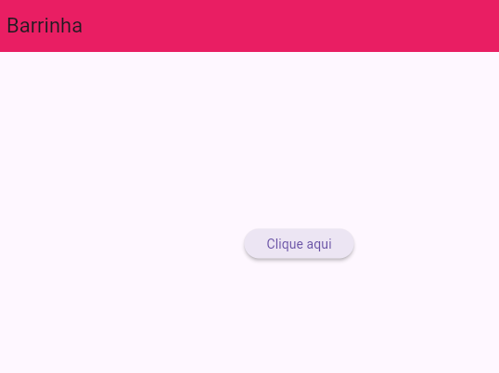
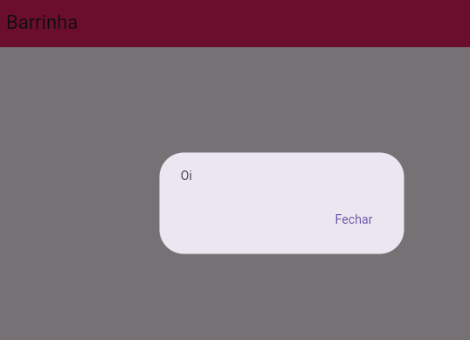
Exemplo
Quando o usuário clicar no botão irá aparecer uma mensagem.
Notes:
import 'package:flutter/material.dart';
void main() => runApp(MaterialApp(
home: Pagina(), // Define a tela inicial como o widget Pagina
));
// Cria um StatefulWidget chamado Pagina
class Pagina extends StatefulWidget {
@override
_PaginaState createState() => _PaginaState(); // Cria o estado do widget Pagina
}
// Classe que gerencia o estado da Pagina
class _PaginaState extends State<Pagina> {
String buttonText = 'Clique aqui';
@override
Widget build(BuildContext context) {
return Scaffold(
appBar: AppBar(
title: Text('Barrinha'), // Título da barra superior
backgroundColor: Colors.pink, // Cor de fundo da barra superior
),
body: Center(
child: ElevatedButton(
// Função chamada quando o botão é pressionado
onPressed: () {
setState(() {
buttonText = 'Clique aqui';
});
// Exibe um diálogo com a mensagem 'Oi'
showDialog(
context: context,
builder: (context) => AlertDialog(
content: Text('Oi'),
actions: [
// Botão 'Fechar' dentro do diálogo
TextButton(
onPressed: () => Navigator.of(context).pop(), // Fecha o diálogo ao ser pressionado
child: Text('Fechar'), // Texto do botão
),
],
),
);
},
// O texto do botão é alterado dinamicamente
child: Text(buttonText),
),
),
);
}
}

Slide 18
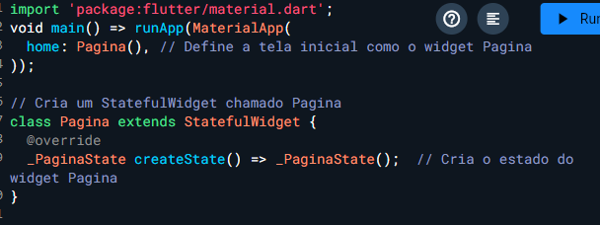
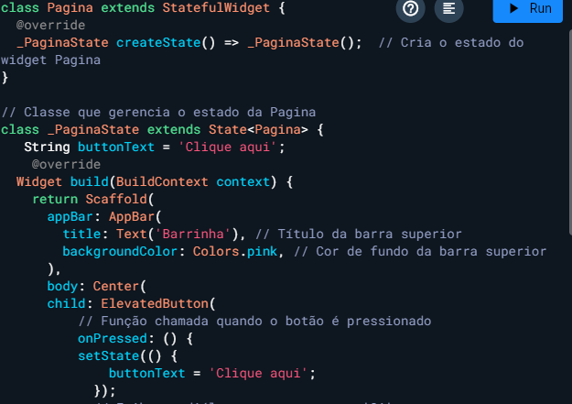
Exemplo
StatefulWidget permite a criação de widgets dinâmicos que mudam durante a execução.
setState() é usado para modificar o estado e atualizar a interface. Ideal para interações do usuário, como botões que alteram texto, cor ou comportamento.

Slide 19
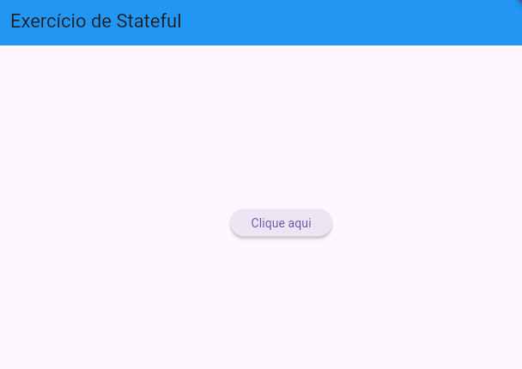
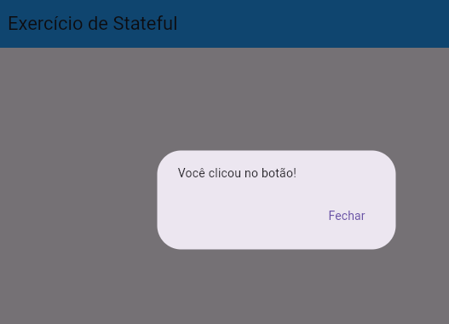
Exercício
Criar a seguinte tela:

Slide 20
Controller- TextEditingController
No flutter, os controladores são um meio de dar controle ao widget pai sobre o estado do seu filho.
Para retornar o valor informado em um TextField usando um TextEditingController temos que cumprir as seguintes etapas:
Criar um TextEditingController
Fornecer o TextEditingController para o TextField
Exibir o valor atual do TextField

Slide 21
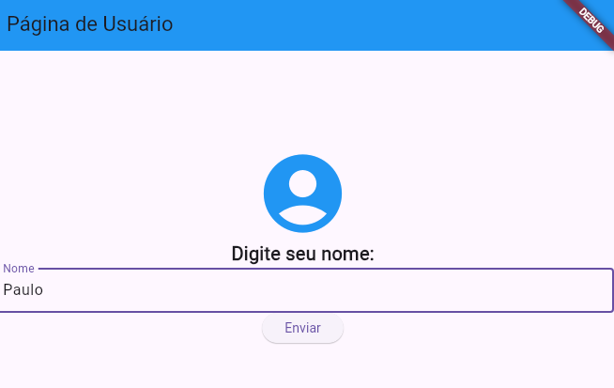
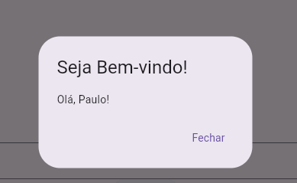
Exemplo

Slide 22
Exemplo
import 'package:flutter/material.dart';
void main() => runApp(MaterialApp(
home: Pagina(),));
class Pagina extends StatefulWidget {
@override
_PaginaState createState() => _PaginaState();
}
class _PaginaState extends State<Pagina> {
TextEditingController textinho = TextEditingController();
// Função para exibir a mensagem de boas-vindas
void exibirMensagem() {
String nome = textinho.text; // Pega o texto digitado
if (nome.isNotEmpty) { // Verifica se o campo não está vazio
showDialog(
context: context,
builder: (context) {
return AlertDialog(
title: Text('Seja Bem-vindo!'),
content: Text('Olá, $nome!'),
actions: <TextButton>[
TextButton(
onPressed: () {
Navigator.of(context).pop(); // Fecha o diálogo
},
child: Text('Fechar'),
), ], ); }, ); } }
Notes:
import 'package:flutter/material.dart';
void main() => runApp(MaterialApp(
home: Pagina(),
));
class Pagina extends StatefulWidget {
@override
_PaginaState createState() => _PaginaState();
}
class _PaginaState extends State<Pagina> {
TextEditingController textinho = TextEditingController();
// Função para exibir a mensagem de boas-vindas
void exibirMensagem() {
String nome = textinho.text; // Pega o texto digitado
if (nome.isNotEmpty) { // Verifica se o campo não está vazio
showDialog(
context: context,
builder: (context) {
return AlertDialog(
title: Text('Seja Bem-vindo!'),
content: Text('Olá, $nome!'),
actions: <TextButton>[
TextButton(
onPressed: () {
Navigator.of(context).pop(); // Fecha o diálogo
},
child: Text('Fechar'),
),
],
);
},
);
}
}
// Método build que retorna a estrutura da página
@override
Widget build(BuildContext context) {
return Scaffold(
appBar: AppBar(
title: Text('Página de Usuário'),
backgroundColor: Colors.blue,
),
body: Column(
mainAxisAlignment: MainAxisAlignment.center, // Centraliza os widgets verticalmente
crossAxisAlignment: CrossAxisAlignment.center, // Centraliza os widgets horizontalmente
children: [
Icon(
Icons.account_circle, // Ícone de usuário
size: 100,
color: Colors.blue,
),
Text(
'Digite seu nome:',
style: TextStyle(fontSize: 20, fontWeight: FontWeight.bold),
),
TextField(
controller: textinho, // Controla o texto digitado
decoration: InputDecoration(
border: OutlineInputBorder(),
labelText: 'Nome',
),
),
ElevatedButton(
onPressed: exibirMensagem, // Chama a função ExibirMensagem ao clicar
child: Text('Enviar'),
),
],
),
);
}
}

